Slide 1
Catálogo 2013 ARTISUR

Slide 2
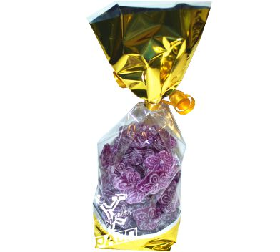
Caramelos violeta
Caramelos violeta típicos de Madrid.
Tamaño: 200gr
Precios: 3€/bolsa
Referencia: Vio001

Slide 3
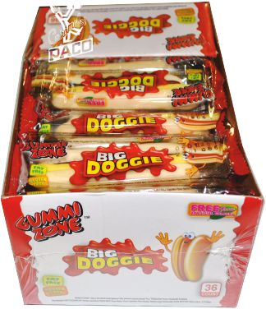
Gominolas Hotdog
Gominola forma hotdog
Precios:
1€/unidad
25€/caja (48unidades)
Referencia: Gom001

Slide 4
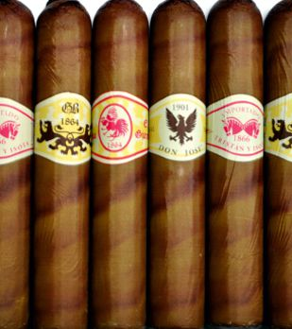
Puros chocolate
Puros de chocolate
Precio: 1€/unidad
Referencia: Choco001

Slide 5
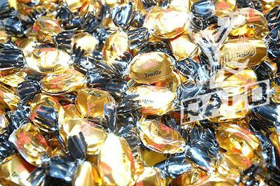
Caramelos de Tomillo
Caramelos con sabor a Tomillo
Tamaño: 200gr
Precios: 3€/bolsa
Referencia: Car001

Slide 6
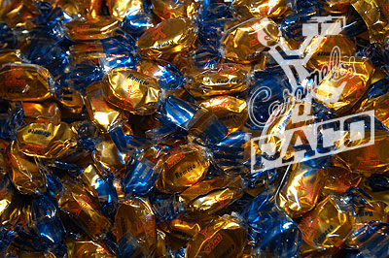
Caramelos de Romero
Caramelos con sabor a romero.
Tamaño: 200gr
Precios: 3€/ Bolsa
Referencia: Car002

Slide 7
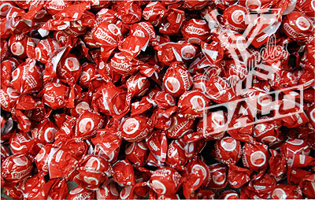
Picotas “Cereza”
Picotas con sabor a Cereza
Tamaño: 200gr
Precios: 3€/bolsa
Referencia: PIC001

Slide 8
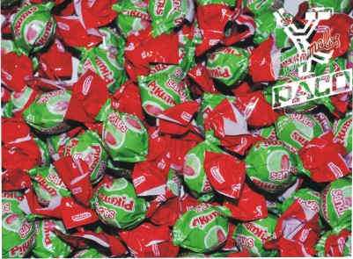
Picotas “Sandia”
Picotas con sabor a Sandia
Tamaño: 200gr
Precios: 3€/bolsa
Referencia: PIC002

Slide 9
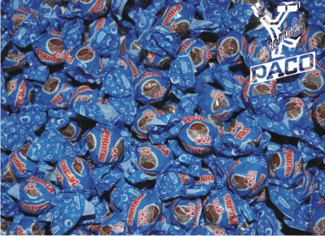
Picotas “Cocacola”
Picotas con sabor a Cocacola
Tamaño: 200gr
Precios: 3€/bolsa
Referencia: PIC003

